Slide 1



AI Assistant Bot
بوت تيليجرام بواجهتين: واجهة العميل وواجهة المالك
RAG‏ + تسجيل العملاء المحتملين + إدارة المعرفة — n8n · Gemini · Qdrant · Cohere‏
الطالب: محمد خضير
المستفيد: صاحب العمل (محمد) والعملاء المحتملون الذين يسألون عن خدماته
تحت إشراف: م. مهند هندي
جامعة النجاح الوطنية · تدريب الذكاء الاصطناعي والأتمتة · 11‏ أكتوبر 2026‏

Slide 2
المشكلة والحل
الحل: بوت بواجهتين
قبل الأتمتة
• واجهة العميل: قائمة أزرار، وإجابات من السيرة (RAG‏)، وتسجيل الطلب
• واجهة المالك: لوحة تحكم لإدارة الملفات ومتابعة الطلبات
• رد فوري 24/7‏ دون اختلاق معلومات
• تنبيه المالك بالبريد وتيليجرام
• العميل المحتمل يسأل نفس الأسئلة: من هو صاحب؟ وما خدماته؟
• صاحب العمل يردّ يدوياً وبشكل غير فوري
• الطلبات تُكتب يدوياً فتضيع أو تتأخر
• تحديث المعلومات يتطلب أدوات تقنية
24/7
9
93
3
2
رد فوري
مسارات في الـ Router‏
عقدة في n8n‏
تدفقات (Workflows‏)
واجهتان: عميل ومالك
2
AI Assistant Bot · جامعة النجاح الوطنية

Slide 3
البنية: ثلاثة تدفقات مترابطة
Telegram Bot API
◄
المالك
العميل
رسائل · أزرار · ملفات
واجهة المالك
واجهة العميل
③ Qdrant Database
② Manager
① البوت
28‏ عقدة · إدخال المعرفة
29‏ عقدة · لوحة إدارة المالك
36‏ عقدة · AI Assistant Bot‏
• اكتشاف الملفات الجديدة/المعدّلة
• استخراج النص: PDF · DOCX · TXT · MD‏
• تقطيع + Embeddings‏ (Gemini‏)
• تخزين في Qdrant‏ وتسجيل الشيت
• عرض الملفات وأزرار تعديل/حذف
• رفع الملفات من تيليجرام إلى Drive‏
• حذف المتجهات والملف والسجل
• التحقق من نجاح الفهرسة
• Normalize‏: يميّز المالك من العميل
• Router‏ بتسعة مخارج
• تسجيل الطلبات + AI Agent‏
• Error Trigger‏: تنبيه الأخطاء
◄
◄
يستدعيه Manager‏ بعد كل رفع (Run ingestion‏)
يستدعيه المالك عبر Knowledge Manager‏
Cohere
Qdrant
Gemini
Gmail
Google Sheets
Google Drive
3
AI Assistant Bot · جامعة النجاح الوطنية

Slide 4
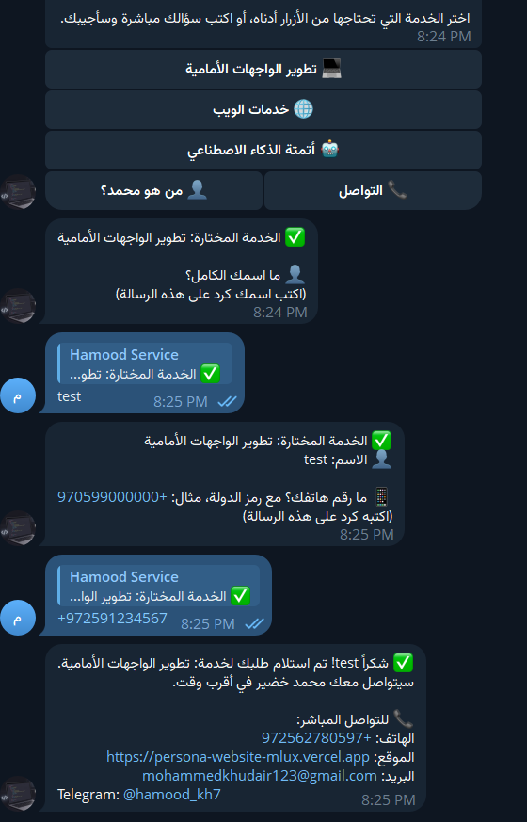
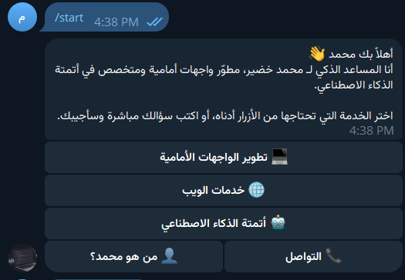
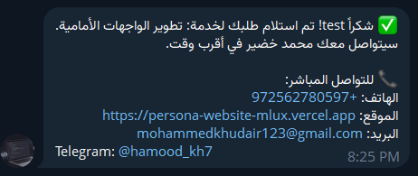
واجهة العميل
رحلة تسجيل الطلب
4‏. تأكيد
◄
3‏. الهاتف
◄
2‏. الاسم
◄
1‏. الخدمة
ماذا يرى العميل؟
• قائمة: عدد‏ الخدمات + «من هو محمد؟» + «التواصل»
• سؤال حر في أي وقت ← AI Agent‏ يجيب من السيرة
• تحقق من الاسم والهاتف وإعادة السؤال عند الخطأ
• الطلب يُحفظ في Sheets‏ ويصل المالك بريد وإشعار
• لا يرى أي أمر إداري
قائمة العميل
تأكيد الطلب للعميل
الحالة تُستنتج من الرد (Reply‏) على رسالة البوت، فلا حاجة لقاعدة بيانات للحالة
4
AI Assistant Bot · جامعة النجاح الوطنية

Slide 5
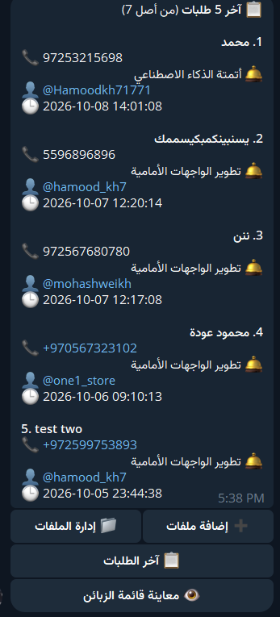
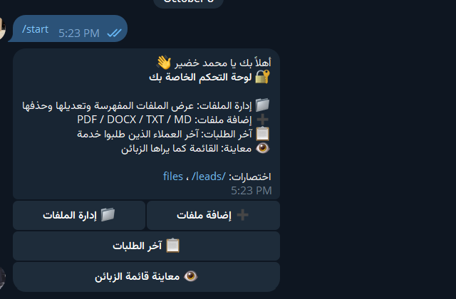
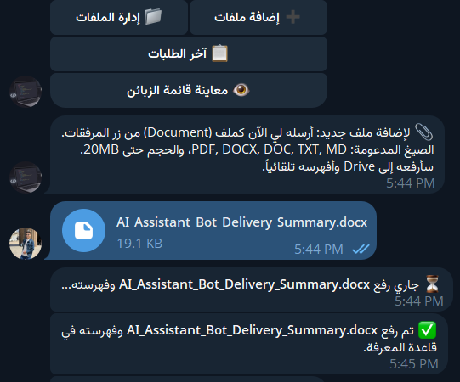
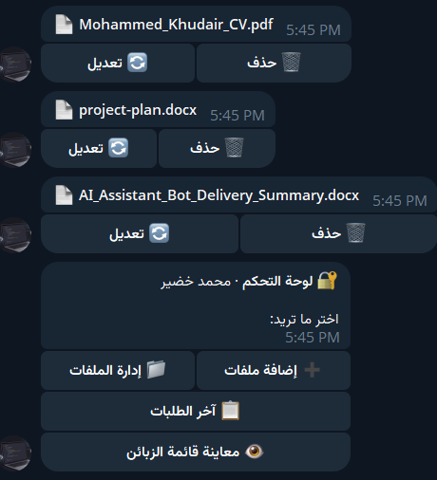
واجهة المالك
لوحة تحكم داخل تيليجرام
إدارة الملفات
📁
آخر الطلبات
📋
تعديل وحذف بتأكيد
آخر 5‏ طلبات مع الإجمالي
معاينة الزبائن
👁
إضافة ملفات
➕
لوحة التحكم
القائمة كما يراها العميل
PDF · DOCX · DOC · TXT · MD
• يتعرّف البوت على المالك من معرّف حسابه عند ‎/start ‏
• الرفع حتى 20MB‏ وفهرسة فورية في Qdrant‏
• 🚨 تنبيه تيليجرام عند فشل أي workflow‏
هذه الأوامر والأزرار للمالك فقط؛ العميل لا يصل إليها
آخر الطلبات
رفع وفهرسة ملف
إدارة الملفات
5
AI Assistant Bot · جامعة النجاح الوطنية

Slide 6
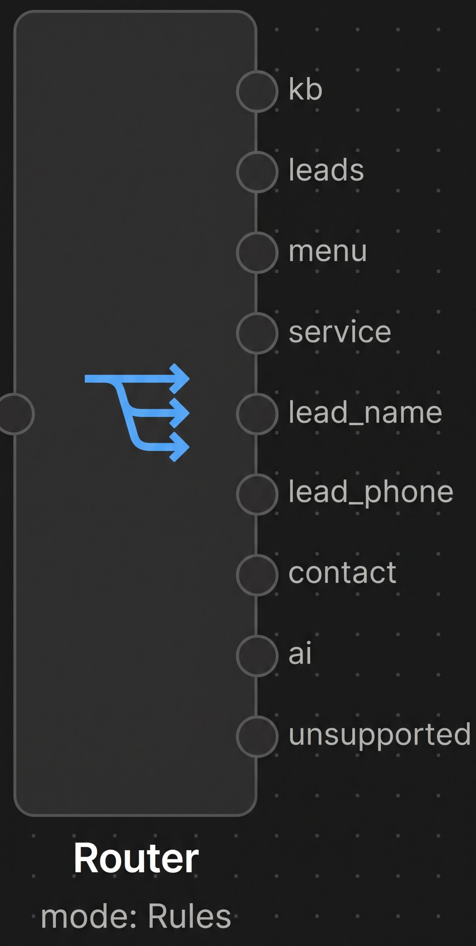
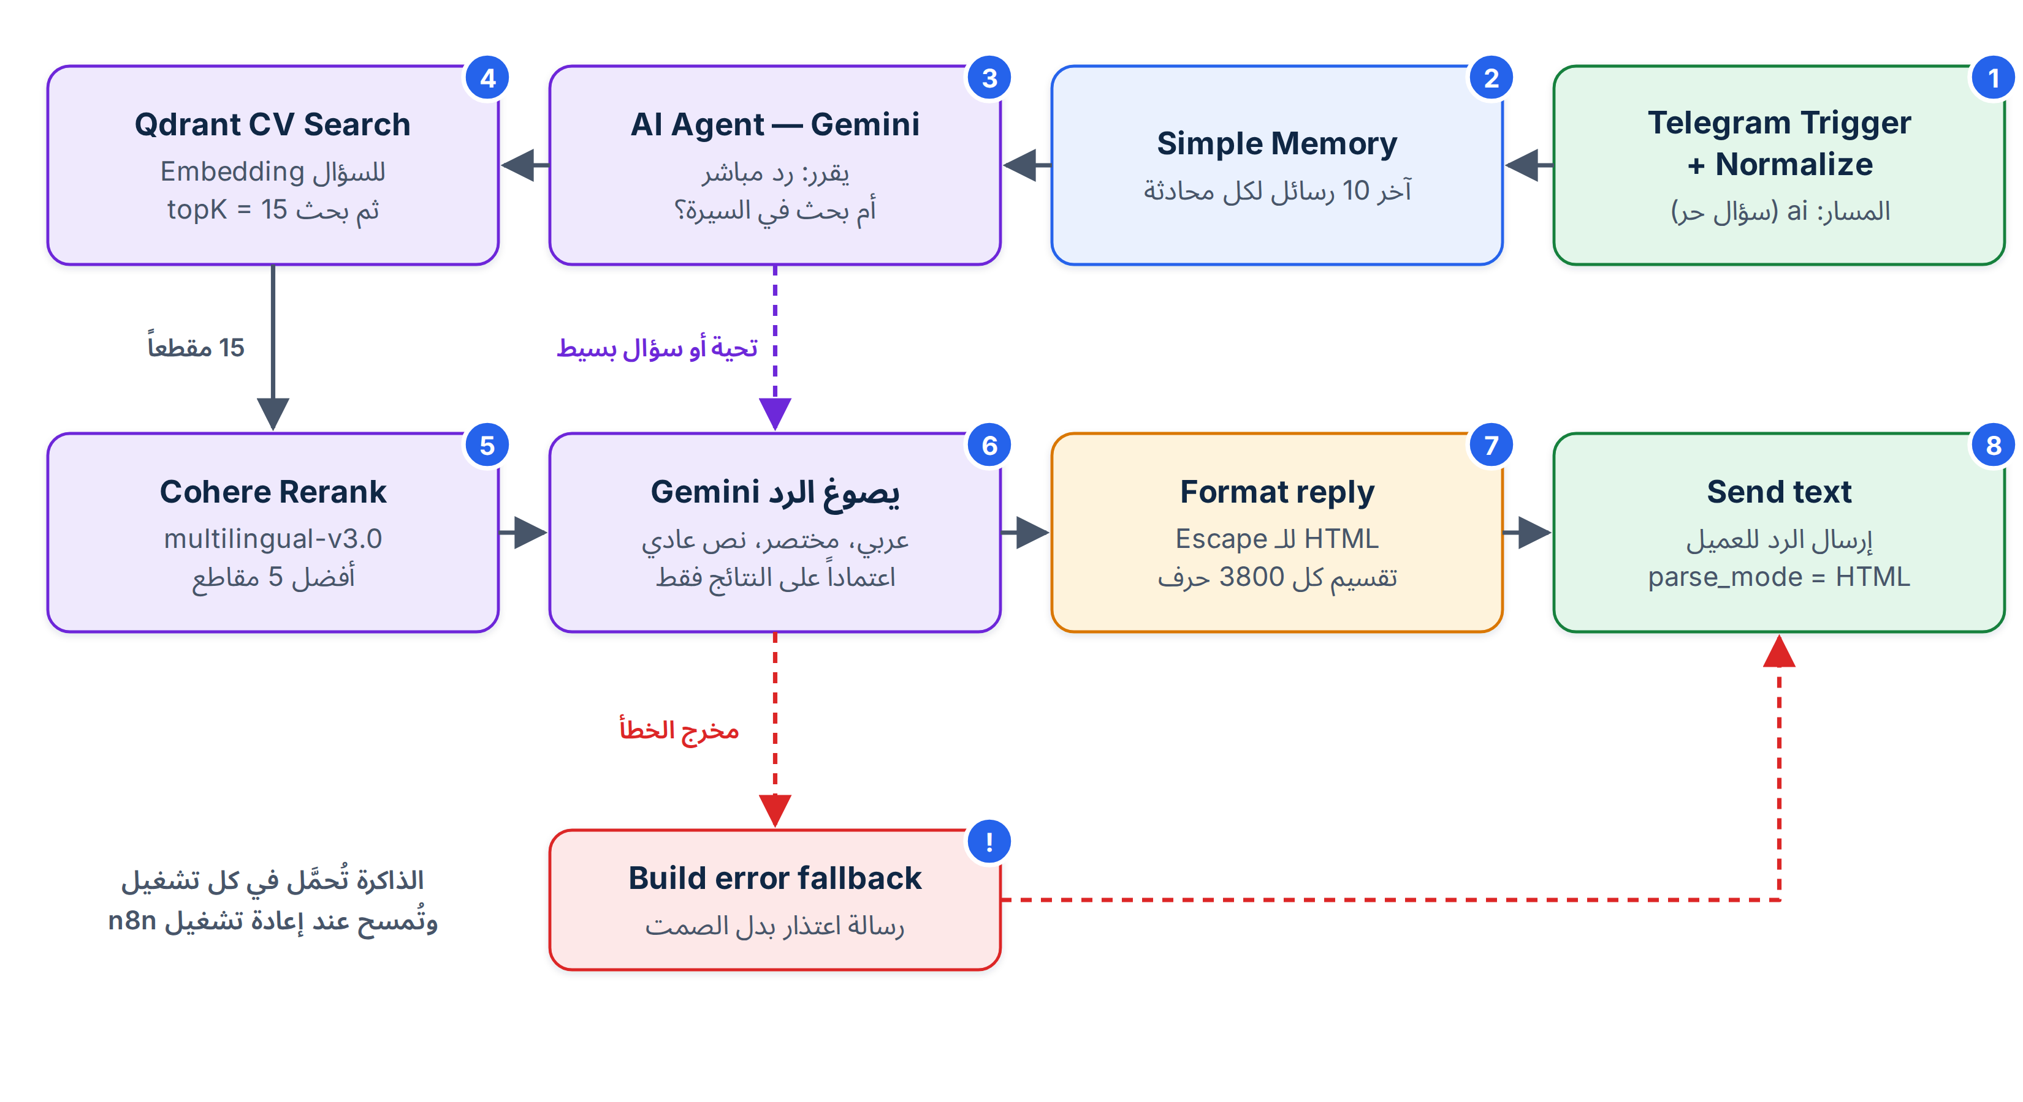
الـ Router‏ وعقل الذكاء الاصطناعي
AI Agent (RAG)
الـ Router‏: 9‏ مسارات
• Gemini 3.5 Flash-Lite‏ — حرارة 0.3‏
• ذاكرة: آخر 10‏ رسائل لكل محادثة
• بحث Qdrant‏: أفضل 15‏ مقطعاً
• Cohere Rerank‏: أفضل 5‏ مقاطع
• خطأ ← رسالة اعتذار بدل الصمت
service / lead_name / lead_phone
تسجيل الطلب
menu · contact
القائمة والتواصل
ai
السؤال الحر ← AI Agent‏
unsupported
صور وملفات العميل
kb · leads
للمالك فقط
ورسائل المجموعات تُتجاهل (ignore‏)
6
AI Assistant Bot · جامعة النجاح الوطنية

Slide 7
الاختبارات والقيود والخلاصة
خارطة الطريق
القيود الحالية
ما اختُبر
• Schedule Trigger‏ لفهرسة ملفات Drive‏ تلقائياً
• ذاكرة دائمة (Postgres‏ أو Redis‏)
• منع تكرار الطلبات وتحديد المعدل
• تقرير أسبوعي بالطلبات
• لغات إضافية وحجز مواعيد
• الذاكرة داخل n8n‏ (Simple Memory‏)
• الإدخال يعمل عند الطلب فقط (بلا جدولة)
• تحقق عام من الهاتف (8–15‏ رقماً)
• لا منع لتكرار الطلبات
• بيانات المالك داخل الـ workflow‏
• 12‏ سيناريو اختبار
• 8‏ موثّقة بلقطات من تيليجرام
• واجهة العميل: قائمة، تواصل، «من هو محمد؟»، طلب كامل
• واجهة المالك: لوحة، طلبات، رفع ملف، إدارة الملفات
• التحقق من المدخلات وصلاحيات المالك
الخلاصة: بوت عربي بواجهتين يردّ فوراً من مصدر معرفة موثوق ويسجّل الطلبات تلقائياً، ويتيح للمالك إدارة المعرفة ومتابعة الطلبات من تيليجرام نفسه — دون أي أدوات تقنية.
7
AI Assistant Bot · جامعة النجاح الوطنية

